Slide 1


Slide 2
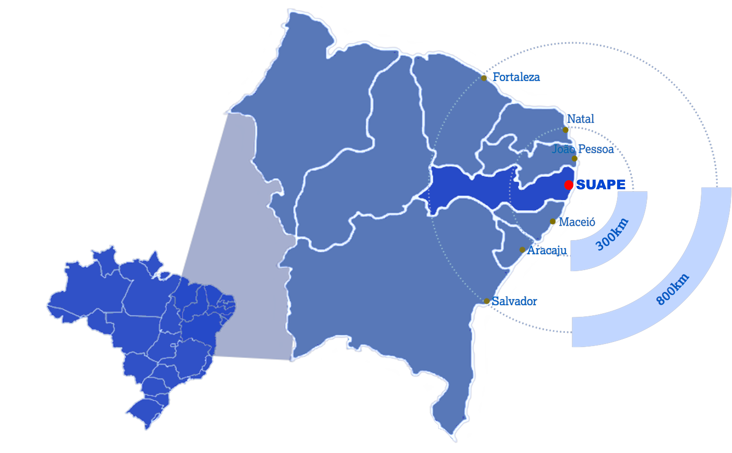

SUAPE COMO CENTRO LOGÍSTICO DO NORDESTE
800km de
7 capitais
5 aeroportos internacionais
10 portos internacionais
57,3 milhões de habitantes
90% do PIB do NE
Fonte: IBGE/World Bank Group

Slide 3

POSIÇÃO DE DESTAQUE
Valores em TON
Fonte: ANTAQ
6º lugar entre os portos públicos
(ranking Antaq no ano de 2024)
Líder nacional em Granéis Líquidos e Gases.
Líder nacional no transporte por Cabotagem.
Maior HUB de veículos do Norte e Nordeste brasileiro.
Maior em movimentação de contêineres do Nordeste.
24.841.521 toneladas de carga total bruta

Slide 4





PANORAMA EXPORTAÇÃO P/ EUA
Valores em USD
Fonte: COMEX STAT
Em 2024, as exportações totais brasileiras foram USD 337,04 bilhões;
BRASIL
As exportações totais pernambucanas foram de USD 2,1 bilhões, o equivalente a 0,6% de share exportações brasileiras;
PE
Para os Estados Unidos, o Brasil exportou, em 2024 o equivalente a USD 40,37 bilhões, cerca de 12% de tudo que foi exportado pelo país;
BRASIL
EUA
Pernambuco exportou, para os EUA, em 2024, USD 205,17 milhões, cerca de 10% de tudo que foi exportado pelo estado.
PE
EUA

Slide 5
EXPORTAÇÃO PERNAMBUCO P/ EUA
Valores em USD
Fonte: COMEX STAT
PRINCIPAIS PRODUTOS
Descrição ISIC Seção | Descrição NCM | 2024 - Valor US$ FOB | Empregos por setores
Indústria de Transformação | Outros açúcares de cana e Outros açúcares de, beterraba, sacarose quimicamente pura, sol. | $ 63.989.320,00 | 14.259
Agropecuária | Uvas e mangas frescas e inhames | $ 41.804.083,00 | 6.302
Indústria de Transformação | Torres e pórticos, de ferro fundido, ferro ou aço | $ 18.843.300,00 | 713
Indústria de Transformação | Coque de petróleo não calcinado | $ 18.692.841,00 | 243
Indústria de Transformação | Chapas, etc, de poli(tereftalato de etileno), de espessura superior ou igual a 5 micrômetros (mícrons) | $ 13.341.499,00 | 3.036
TOTAL DESTE MONTANTE |  | $ 156.671.043,00 | 24.553

Slide 6
EXPORTAÇÃO SUAPE P/ EUA
Valores em USD
Fonte: COMEX STAT
EXPORTAÇÃO PARA O EUA VIA SUAPE – PRINCIPAIS PRODUTOS
Descrição NCM | 2024 - Valor US$ FOB
Outras gasolinas, exceto para aviação | $ 80.570.238
Torres e pórticos, de ferro fundido, ferro ou aço | $ 18.843.300
Coque de petróleo não calcinado | $ 2.861.089
Chapas, etc, de poli(tereftalato de etileno), de espessura superior ou igual a 5 micrômetros (mícrons) | $ 1.940.310
Poli(tereftalato de etileno), de um índice de viscosidade de 78 ml/g ou mais | $ 1.647.240
Em sua vez, o Porto do Recife se destaca na exportação de açúcar para o EUA, que movimentou USD 90,3 milhões em 2024.

Slide 7
CONTEXTO EXPORTAÇÕES SUAPE-EUA
2024: Os EUA foram o segundo principal destino das exportações de SUAPE.
Total aprox. de 138 mil toneladas movimentadas.
Principais produtos movimentados:
Óleo de combustível: 78%;
Coque de petróleo: 11%;
Ferro, aço e chapa de PET: 7%;
Contêineres: 4%;
Outros produtos (como reatores e máquinas industriais): 1%.
Embora a movimentação represente uma pequena parcela na movimentação geral, a importância estratégica é significativa, pois abrange produtos de alto valor agregado e conexões diretas com cadeias logísticas e rotas internacionais.
PORTO DE SUAPE

Slide 8
IMPACTO EXPORTAÇÕES DE PERNAMBUCO
Em 30 de julho de 2025, os EUA anunciaram uma tarifa extra de 40% sobre produtos brasileiros, totalizando 50%.
A medida entrou em vigor em 6 de agosto de 2025.
Itens exportados por Pernambuco que foram mais impactados: açúcar, mangas, uvas, produtos PET e ferro.
Apenas o coque de petróleo ficou isento da nova tarifa.
 | Valor 2024 | % total
Valor total isento | R$ 25.176.606,00 | 12,27%
Valor total não isento | R$ 179.989.761,00 | 87,73%
Total | R$ 205.166.367,00 | 100%

Slide 9
IMPACTO EXPORTAÇÕES DE PERNAMBUCO
2025: As exportações pernambucanas totalizaram US$ 89 milhões em agosto último.
Queda de 42% em relação a julho/2024
Queda de 49% em relação a agosto/2024
Obs. Base de dados do portal Comex – MDIC.
A alíquota de 50% reduziu a competitividade de diversos itens e resultou em baixa das exportações pernambucanas para o mercado norte-americano.
A queda atingiu alguns dos principais produtos exportados por Pernambuco aos EUA como açúcar de cana-de-açúcar, uvas, mangas, chapas de PET e produtos de aço.
Em agosto/2025 não houve registro de exportação de açúcar de cana-de-açúcar para os EUA, produto que, historicamente, sempre esteve entre os mais vendidos aos EUA.
PE

Slide 10
IMPACTO NAS EXPORTAÇÕES DO PORTO DE SUAPE
2025: Retração abrupta a partir de agosto. Suape praticamente desapareceu da pauta exportadora para os EUA, com apenas 173 toneladas movimentadas no período (15 TEUs em contêineres para o porto de Houston).
Queda aproximada de 100% em relação ao ano anterior.
Essas exportações abasteciam cadeias produtivas no Brasil e EUA, além de contribuírem com:
Geração de empregos;
Receita Cambial;
Uso da infraestrutura portuária.
Riscos associados:
Perda de competitividade;
Encolhimento de rotas comerciais marítimas;
Perda de escala logística para cargas industrializadas;
Desinvestimentos nos setores produtivos.
PORTO DE SUAPE

Slide 11
MP 1.309/2025 - Plano Brasil Soberano
OPORTUNIDADES PARA SUAPE
Acesso ao crédito federal (R$ 30 bi) para empresas com foco em exportação e produção local.
Beneficiários da linha de financiamento: exportadores (pessoas físicas e jurídicas) e seus fornecedores, principalmente os impactados pela imposição de tarifas adicionais dos EUA
Prorrogação excepcional dos prazos de suspensão/isenção tributária para produtos exportados
Condições para que SUAPE se mantenha como polo industrial e portuário de Infraestrutura logística consolidada, com capacidade de expansão, reforçando o nosso papel como hub nacional de exportação.

Slide 12



